Slide 1

Psychologie zdraví a psychohygiena pro sociální pedagogy

Slide 2


Slide 3
Kdo jsem?

Slide 4
Záměr předmětu
interaktivně se seznámíte s tématem psychologie zdraví
získáte znalosti a dovednosti, které povedou k podpoře vašeho duševního zdraví
uvědomíte si důležitost prevence syndromu vyhoření u pomáhající profese a začnete na ní aktivně pracovat
získané poznatky též využijete při práci
s klienty

Slide 5

O čem to bude?
    Dopoledne (9-12)
      Úvod a opakování
      Optimismus, pesimismus a zdraví
      Flow a silné stránky
    Odpoledne (13-16)
      Vulnerabilita, resilience a coping
      Osobní pohoda, životní spokojenost a jak ji zvyšovat
      Relaxační metody, meditace, práce s deníkem
      Přesah do života
Mezi setkáními: sebezkušenostní úkol

Slide 6
Kdo jste vy?
1. Jméno
2. Jak pečuji o své duševní zdraví
3. Co bych si rád/a odnesl/a a kde to můžu využít

Slide 8
Co jste si odnesli z minula?
Zdraví, stres a jeho zvládání, burn-out, relaxace, chování související se zdravím

Slide 9
Co pro vás znamená
Optimismus
rESILIENCE (odolnost)
Štěstí
osobní pohoda
životní spokojenost

Slide 10

Optimismus,
pesimismus
a zdraví

Slide 11

Jak to máme? Optimismus vs. pesimismus

Slide 12

Optimismus, realismus, pesimismus a duševní zdraví:
Jak spolu souvisí?
Jaký je ideální stav?

Slide 13
2 sloupečky: já vs. moji vrstevníci
S jakou pravděpodobností se vdáte/oženíte?
Rozvedete?
Budete mít zdravé dítě/děti?
Utrpíte vážný úraz?
Onemocníte těžkou nemocí?
Budete mít vlastní dům či byt dle svých preferencí?
Budete zastávat dobře placenou a subjektivně pozitivně hodnocenou pracovní pozici?

Slide 14
3 pozitivní iluze
mírné sebenadhodnocování zahrnující autogratifikaci a autoprotekci
nadhodnocování vlastní možnosti kontrolovat běh událostí svého života
nahlížení budoucnosti ve světle nerealistického optimismu
Taylorová, Brown, 1988, 1994
Notes:
3 iluze, kteří mají optimističtí lidé a které nám pomáhají v životě prospívat

Slide 15

Je podstatou duševního zdraví realismus?
Duševně zdravá osoba nemusí vnímat zcela přesně každodenní zkušenost. Má záviděníhodnou schopnost zkreslovat realitu v pozitivním směru, což vede ke zvýšení sebeúcty a přesvědčení
o vlastní účinnosti.
Všechny 3 iluze v umírněné intenzitě podporují tradiční kritéria duševního zdraví:
  schopnost pečovat o sebe a o jiné
  schopnost být šťastný nebo spokojený
  schopnost produktivně a kreativně pracovat

Slide 16
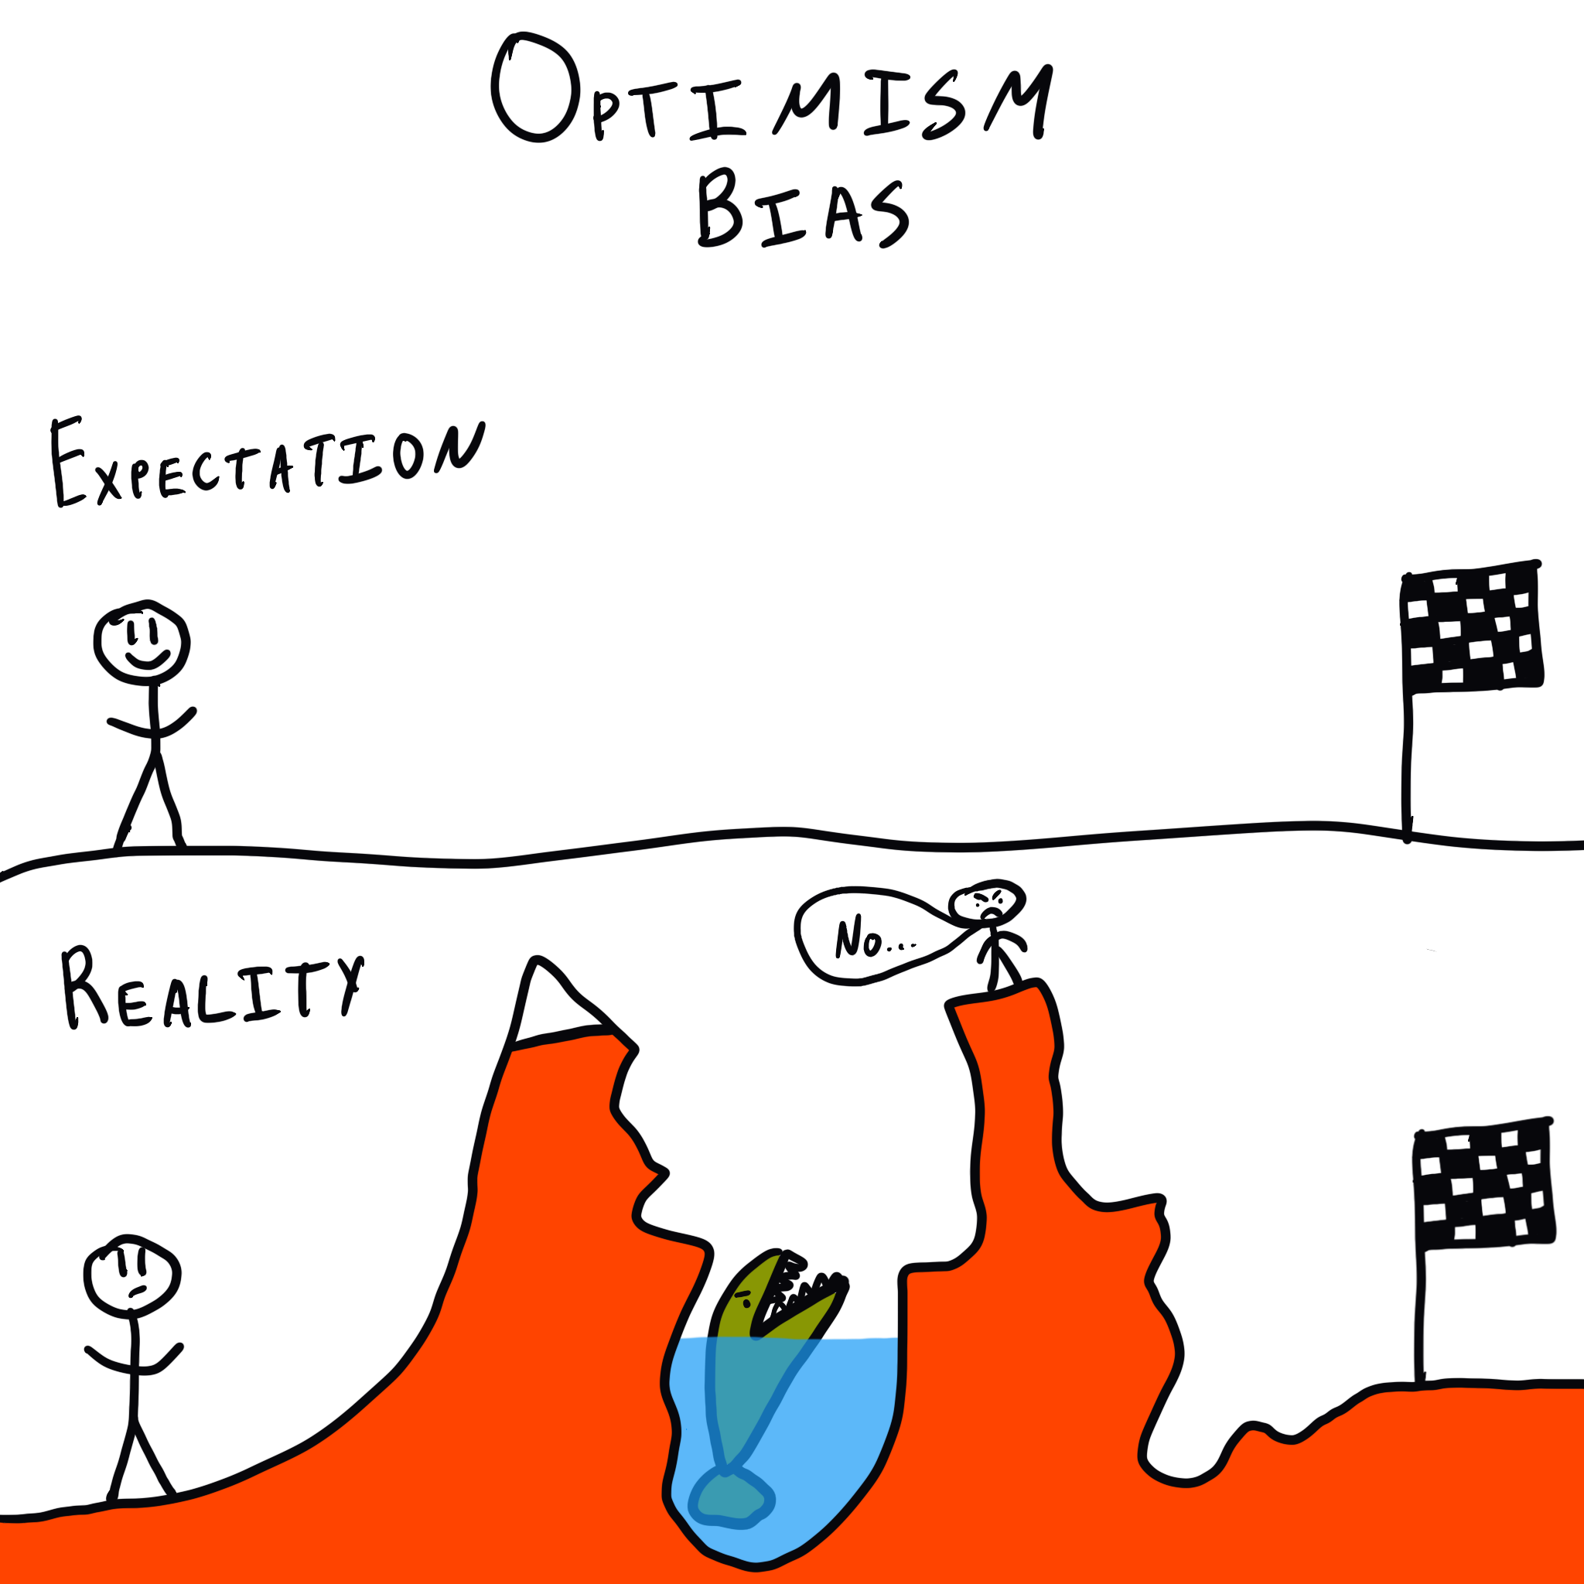
Notes:
iluze optimismu

Slide 17

Vedou nízká očekávání ke štěstí?

Slide 18

Vedou nízká očekávání ke štěstí?
NE.
lidé s vysokými očekáváními se cítí lépe v úspěchu i neúspěchu
samotný akt očekávání nám přináší pocit štěstí bez ohledu
na výsledek (máte raději pátek nebo neděli)?
pokud čekáme pozitivní vývoj událostí, snižuje se stres a úzkost
Optimismus mění subjektivní i objektivní realitu
(jako sebenaplňující se proroctví).
Bez záliby v optimismu bychom byli všichni deprimovaní.

Slide 19
Jak si uchováváme optimismus tváří v tvář realitě?
Filtr pro informace a jejich aktivní úprava
Víme, jaká je pravděpodobnost, ale myslíme si, že pro nás čísla neplatí
Rizika: pochopení sklonu k optimismu nerozbíjí iluzi optimismu (optimism bias), můžeme se chránit před důsledky nerealistických plánů či očekávání, ale ponechat si naději.

Slide 20
Veselá mysl – půl zdraví ? Optimismus – půl zdraví?
Otimismus se pojí s pozitivní afektivitou.
Optimisté jsou tedy veselejší a méně si dělají starosti.
Jsou však opravdu také zdravější než pesimisté?
Jakým způsobem (mechanismy) ovlivňuje optimismus fyzické zdraví?
Chang, & D‘Zurilla, 1996; Chang, Maydeu-Olivares, & D‘Zurilla 1997

Slide 21
Druhy optimismu/pesimismu
Dispoziční optimismus/pesimismus
Optimismus jako explanační styl
Defenzivní pesimismus a strategický optimismus
Notes:
+ nerealistický optimismus

Slide 22
1.
Dispoziční optimismus (pesimismus)
Scheier, Carver, Bridges, 1994; Carver, Scheier, 2002
= generalizované očekávání kladného průběhu událostí i samotného výsledku nějaké události či činnosti
determinuje aktivitu
geneticky podmíněn, vázán na temperamentové charakteristiky
Notes:
Life Orientation Test – Revised, LOT-R
6 položek, pětistupňová škála plně souhlasím…vůbec nesouhlasím
„Co se týká mé budoucnosti, jsem vždy optimista“
„Když se mi něco může pokazit, tak se to také pokazí“

Slide 23
Optimismus jako explanační styl
Situace:
povedla se/ nepovedla se
Je stálá?
Ovlivňuje ostatní situace?
Můžu za ni já nebo okolí?

Slide 24
2.
Optimismus jako explanační styl
Trvalost (stabilita)
Pronikavost (specifické či univerzální vysvětlení)
Kontrola
Optimistický explanační styl
= přisouzení externích, nestabilních a specifických příčin neúspěchům a negativním událostem
Pesimistický explanační styl
= přisouzení interních, stabilních a globálních příčin negativním událostem
Seligman, Peterson, 1990, 2003; Peterson, Barrett, 1987
Notes:
Academic Attributional Style Questionnaire, AASQ
12 položek týkajících se interpretace negativních školních událostí
např.: „Nejste schopen/schopna nastudovat všechnu literaturu, kterou vám učitel uložil ke studiu“
Respondent určí hlavní příčinu a tu hodnotí na sedmistupňových škálách
z hlediska subjektivní kontroly, stability příčiny a její pronikavosti

Slide 25
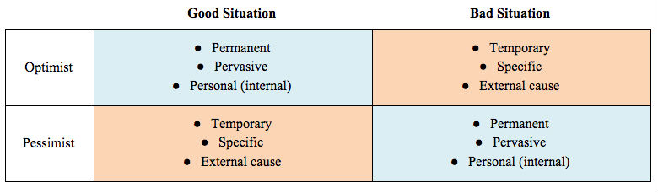

Slide 26
3.
Defenzivní pesimismus
= kognitivní strategie vyznačující se nízkými očekáváními navzdory minulým úspěchům a ruminacemi týkajícími se možných rizik a jejich zvládání
Strategický optimismus?
Cantorová a Noremová (1989)
Notes:
Dotazník defenzivního pesimismu (DPQ, Norem, 2002)
+ strategický optimismus – cílem obou je regulovat emoce a chování – kognitivní stratefie

Slide 27
Optimismus jako salutoprotektor
Výstupy 84 publikovaných výzkumů zabývajících se vlivem optimismu na fyzické zdraví
závěr:
optimismus je signifikantním prediktorem fyzického zdraví
metaanalytická studie - Rasmussenová, Scheier a Greenhouse, 2009
Notes:
Bez ohledu na to, jakou metodou byl optimismus posuzován (LOT-R, ASQ nebo jiný nástroj), korelace mezi optimismem a měřenými markery fyzického zdraví se pohybovala od 0,17 do 0,20 (p < 0,001).

Slide 28
Vztah optimismu a zdraví
Imunologická cesta
Emocionální vazba
Kognitivní vazba
Sociální vazba
Rovina chování
Peterson, Bossio, 2002

Slide 29
Imunologická cesta
Vztah optimismu a zdraví:
optimismus pozitivně koreluje s tím, jak silně odpovídá lidský imunitní systém na přítomný antigen
nekonzistentní výsledky; záleží na síle stresorů, jejich četnosti a míře subjektivního zklamání při neúspěchu
Kamen-Siegel, Rodin, Seligman, & Dwyer, 1991; Segerstrom et al., 1998; Kohut et al., 2002; Segerstrom, 2005

Slide 30
Emocionální vazba
Vztah optimismu a zdraví:
Optimismus zvyšuje odolnost vůči negativním emocím v zátěži, optimisté zažívají méně distresu a více pozitivních emocí. Dlouhodobým výsledkem nižší frekvence i intenzity fyziologických stresových reakcí je lepší zdravotní stav
Pesimismus jako explanační styl je prekurzorem deprese a deprese způsobuje imunosupresi
Carver, & Gaines, 1987; Fitzgerald et al., 1993; Wrosch, & Scheier, 2013; Buchanan, 2009, in Buchanan, & Seligman, 2009
Notes:
Imunosuprese je stav, kdy imunitní systém není schopen plně reagovat na cizorodé antigeny.

Slide 31
Kognitivní vazba
Vztah optimismu a zdraví:
Optimisté vnímají v životě méně drobných každodenních nepříjemností než jejich pesimisticky založení souputníci, což je spjato s nižší mírou stresu a druhotně i lepším zdravím
Optimisté rovněž věří své kompetenci vlastní zdravotní stav kontrolovat a pozitivně ovlivňovat
Peterson, & Avila, 1995; Rius-Ottenheim et al., 2013

Slide 32
Sociální vazba
Vztah optimismu a zdraví:
Optimisté častěji navazují a udržují recipročně podporující vztahy a více jim důvěřují, což se pozitivně promítá do jejich zdravotního stavu.
Pennebaker, 1987

Slide 33
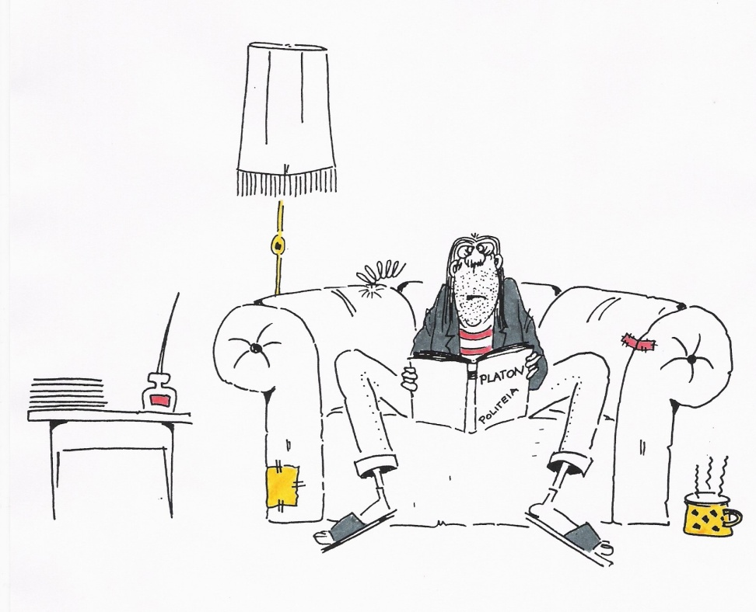
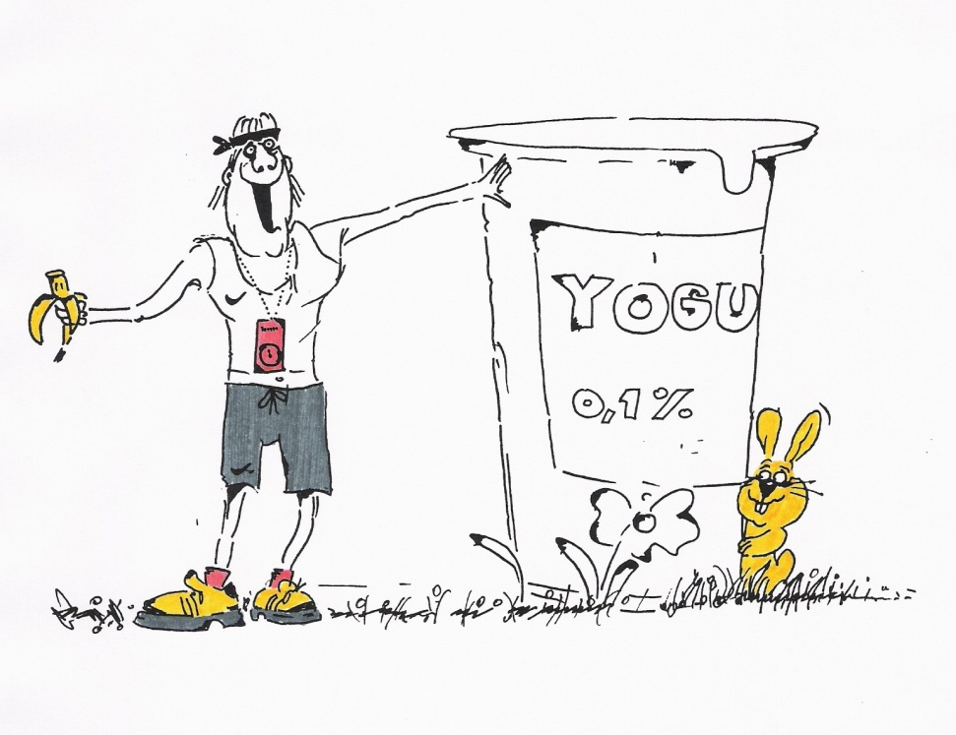
Rovina chování:
Kdo se lépe stará o své zdraví, optimisté nebo pesimisté?

Slide 34
Rovina chování
Vztah optimismu a zdraví:
Scheier a Carver v r. 1985 potvrdili souvislost mezi dispozičním optimismem a aktivními copingovými strategiemi, a i po třiceti letech probíhajících výzkumů vyzdvihují motivační a behaviorální aspekt optimismu v proaktivním vztahu ke zdraví.
Scheier, & Carver, 1985; Carver, & Scheier, 2014

Slide 35
Naučený optimismus

Slide 36
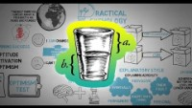
Notes:
https://www.youtube.com/watch?v=6tN9wMbdqZU

Slide 37
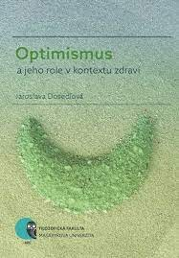
Pro více informací …

Slide 38

Flow

Slide 39
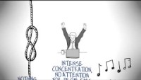

Slide 40
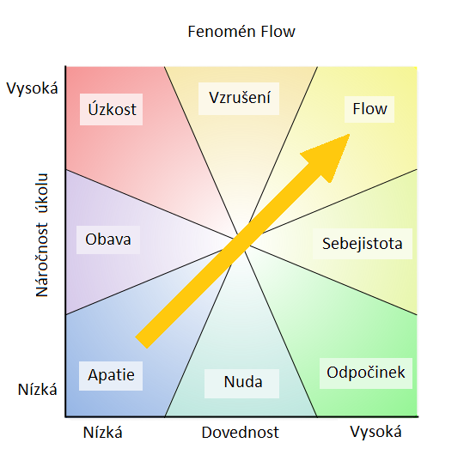


Slide 42
Napište si 3 situace, kdy jste se v poslední době dostali do flow
Trojice – odpovědět si na otázky
K čemu je flow užitečný?
Kdy se do flow dostáváte?
Dá se podpořit záměrně?
Jak to udělat?
Co nám to může přinést?
Může uškodit? Jak?

Slide 43

Silné stránky

Slide 44

Silné stránky
Proč hledat své silné stránky?
Jak na nich stavět?
Jak je můžu objevit? Kdy jste je objevili vy?
Jak je můžu pomoci objevovat klientům? Okolí?
Rozvíjet raději silné stránky nebo ty slabé?
high5test.com, test silných stránek...
MBTI: www.16personalities.com (i česká verze) – pouze orientační, nedostatečná data

Slide 45

Dotazník silných stránek

Slide 46
Aktivita

Slide 47

Copingové strategie, resilience a vulnerabilita

Slide 48

Jaké faktory ovlivňují to, že se někteří lidé rychle uzdravují, zvládají dlouhodobý stres, po operaci se rychle uzdravují….?

Slide 49
Jaké faktory ovlivňují to, že se někteří lidé rychle uzdravují, zvládají dlouhodobý stres, po operaci se rychle uzdravují….?
Faktory ovlivňující zvládání:
  povaha krize
  osobnostní charakteristiky
  enviromentální systém
  (Moos, Schaefer,1993)

Slide 50
Co jsou copingové strategie?

Slide 51
Copingové strategie
Coping (zvládání) = vědomé úsilí aktivovat nebo mobilizovat kompetenci či personální zdroje, proces úspěšné adaptace na stres
→ Dispoziční, situační a integrativní (transakční) přístup ke zvládání
Transakční model zvládání = neustále se měnící kognitivní a behaviorální úsilí zaměřené na zvládání externích či interních požadavků, které jsou jedincem hodnoceny jako přetěžující či přesahující jeho zdroje
Primární (míra ohrožení) a sekundární hodnocení (posouzení zvládnutelnosti)
Zvládání zaměřené na problém vs. Zvládání zaměřené na emoce
Lazarus, Folkman, 1984

Slide 52

Co je resilience?

Slide 53
Resilience (odolnost) resilire (lat.) – skočit zpět salire (lat.) - odpružit
schopnost adaptace jako uchování, ochrana a podpora zdraví navzdory nepříznivým podmínkám, schopnost zotavit se (pozitivní výsledek copingových strategií)
resilience není v současné době chápána jako osobnostní rys, ale jako univerzální množina somaticky, osobnostně a sociálně založených zdrojů, které se projevují v chování a umožňují jedinci, skupině či společnosti předcházet, minimalizovat či překonat důsledky či dopady nepříznivých (stresujících) situací
Kebza, Šolcová, 2015

Slide 54
Výzkum resilience
První vlna zaměřená na jedince - co způsobuje rozdíly?
Druhá vlna zaměřená na transakce probíhající mezi jedinci a systémy, orientace na proces – jak jsou rozdíly způsobovány?
Třetí vlna zaměřená na utváření resilience prostřednictvím intervencí
Čtvrtá vlna aplikuje bio-psycho-eko-sociální přístup ke zkoumání a identifikuje širokou škálu protektivních faktorů resilience
V tomto kontextu je resilience vymezena jako kapacita dynamického systému snášet nebo vzpamatovat se ze složitého problému, který ohrožuje jeho stabilitu, životaschopnost nebo rozvoj (Sapienza, Masten, 2011)

Slide 55
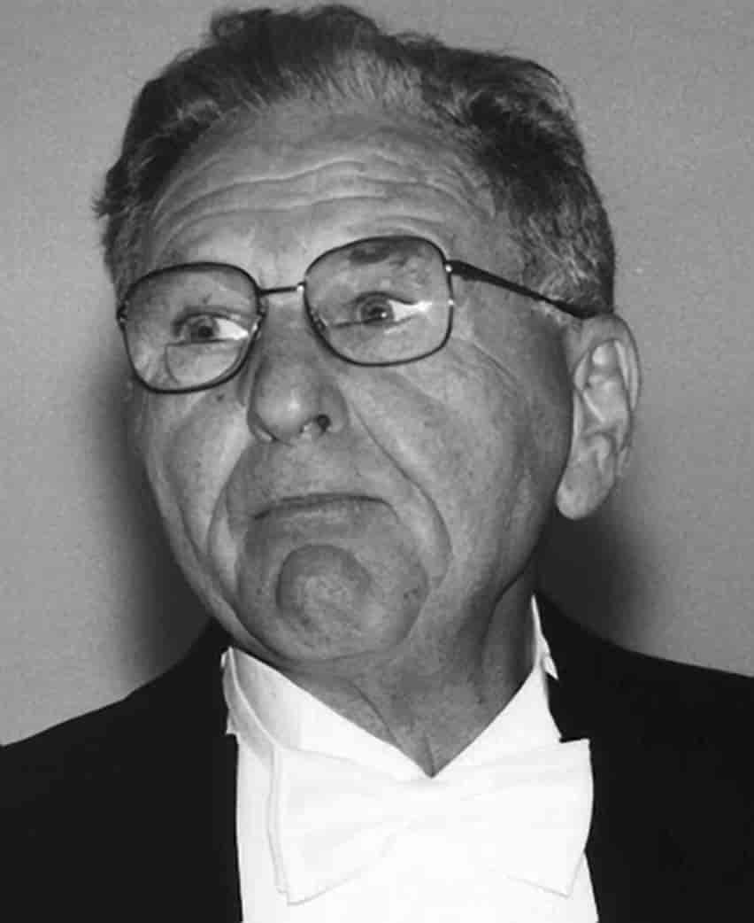
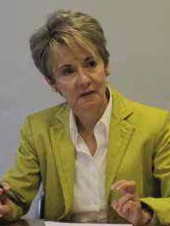
Primární koncepce resilience
Sense of coherence SOC (Antonovský, 1993)
– smysl pro soudržnost, smysl pro integritu
  srozumitelnost (comprehensibility)
  zvladatelnost (manageability)
  smysluplnost (meaningfulness)
Hardiness (Kobasová, 1985, Personal Views Survey)
  požadavky jako výzva (challenge)
  ztotožnění se s něčím, zaujetí pro něco, věrnost svým zásadám (commitment)
  schopnost kontroly a řízení (control)
Notes:
Sense of coherence (SOC) reflects a coping capacity of people to deal with everyday life stressors and consists of three elements: comprehensibility, manageability and meaningfulness.

Slide 56
Novější koncepce resilience
Často vázány na koncepce osobní pohody (well-being) a kvality života
psychická flexibilita (Bond et al., 2011)
– schopnost akceptovat příjemné i nepříjemné zážitky tak, jak jsou (acceptance) x vyhýbání (avoidance)
flourishing (Keyes, 2014) – rozkvět, optimální prospívání x languishing (trápení, strádání, smutek)
  dobrota, laskavost (goodness)
  generativita (generativity) – potřeba poskytování dobra a péče druhým, vedení příští generace, prospěšnost a užitečnost druhým
  osobní rozvoj (growth)
  psychická odolnost (resilience)
PERMA (Seligman, 2011) naplnění 5 segmentů (positive emotion, engagement, relationships, meaning, accomplishment)

Slide 57
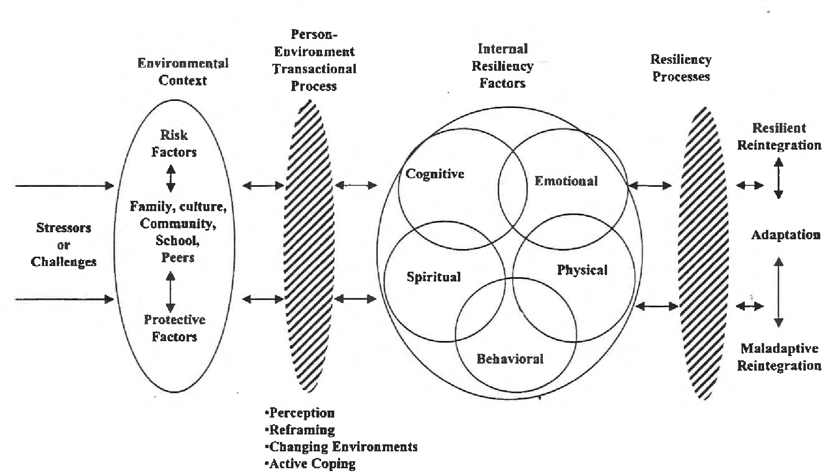
Transakční model resilience (Kumpfer, 2002)

Slide 58
Dvojice - moje resilience:
Jakou mám?
Co mi pomohlo ji vybudovat?
Jak na ní můžu pracovat?

Slide 59
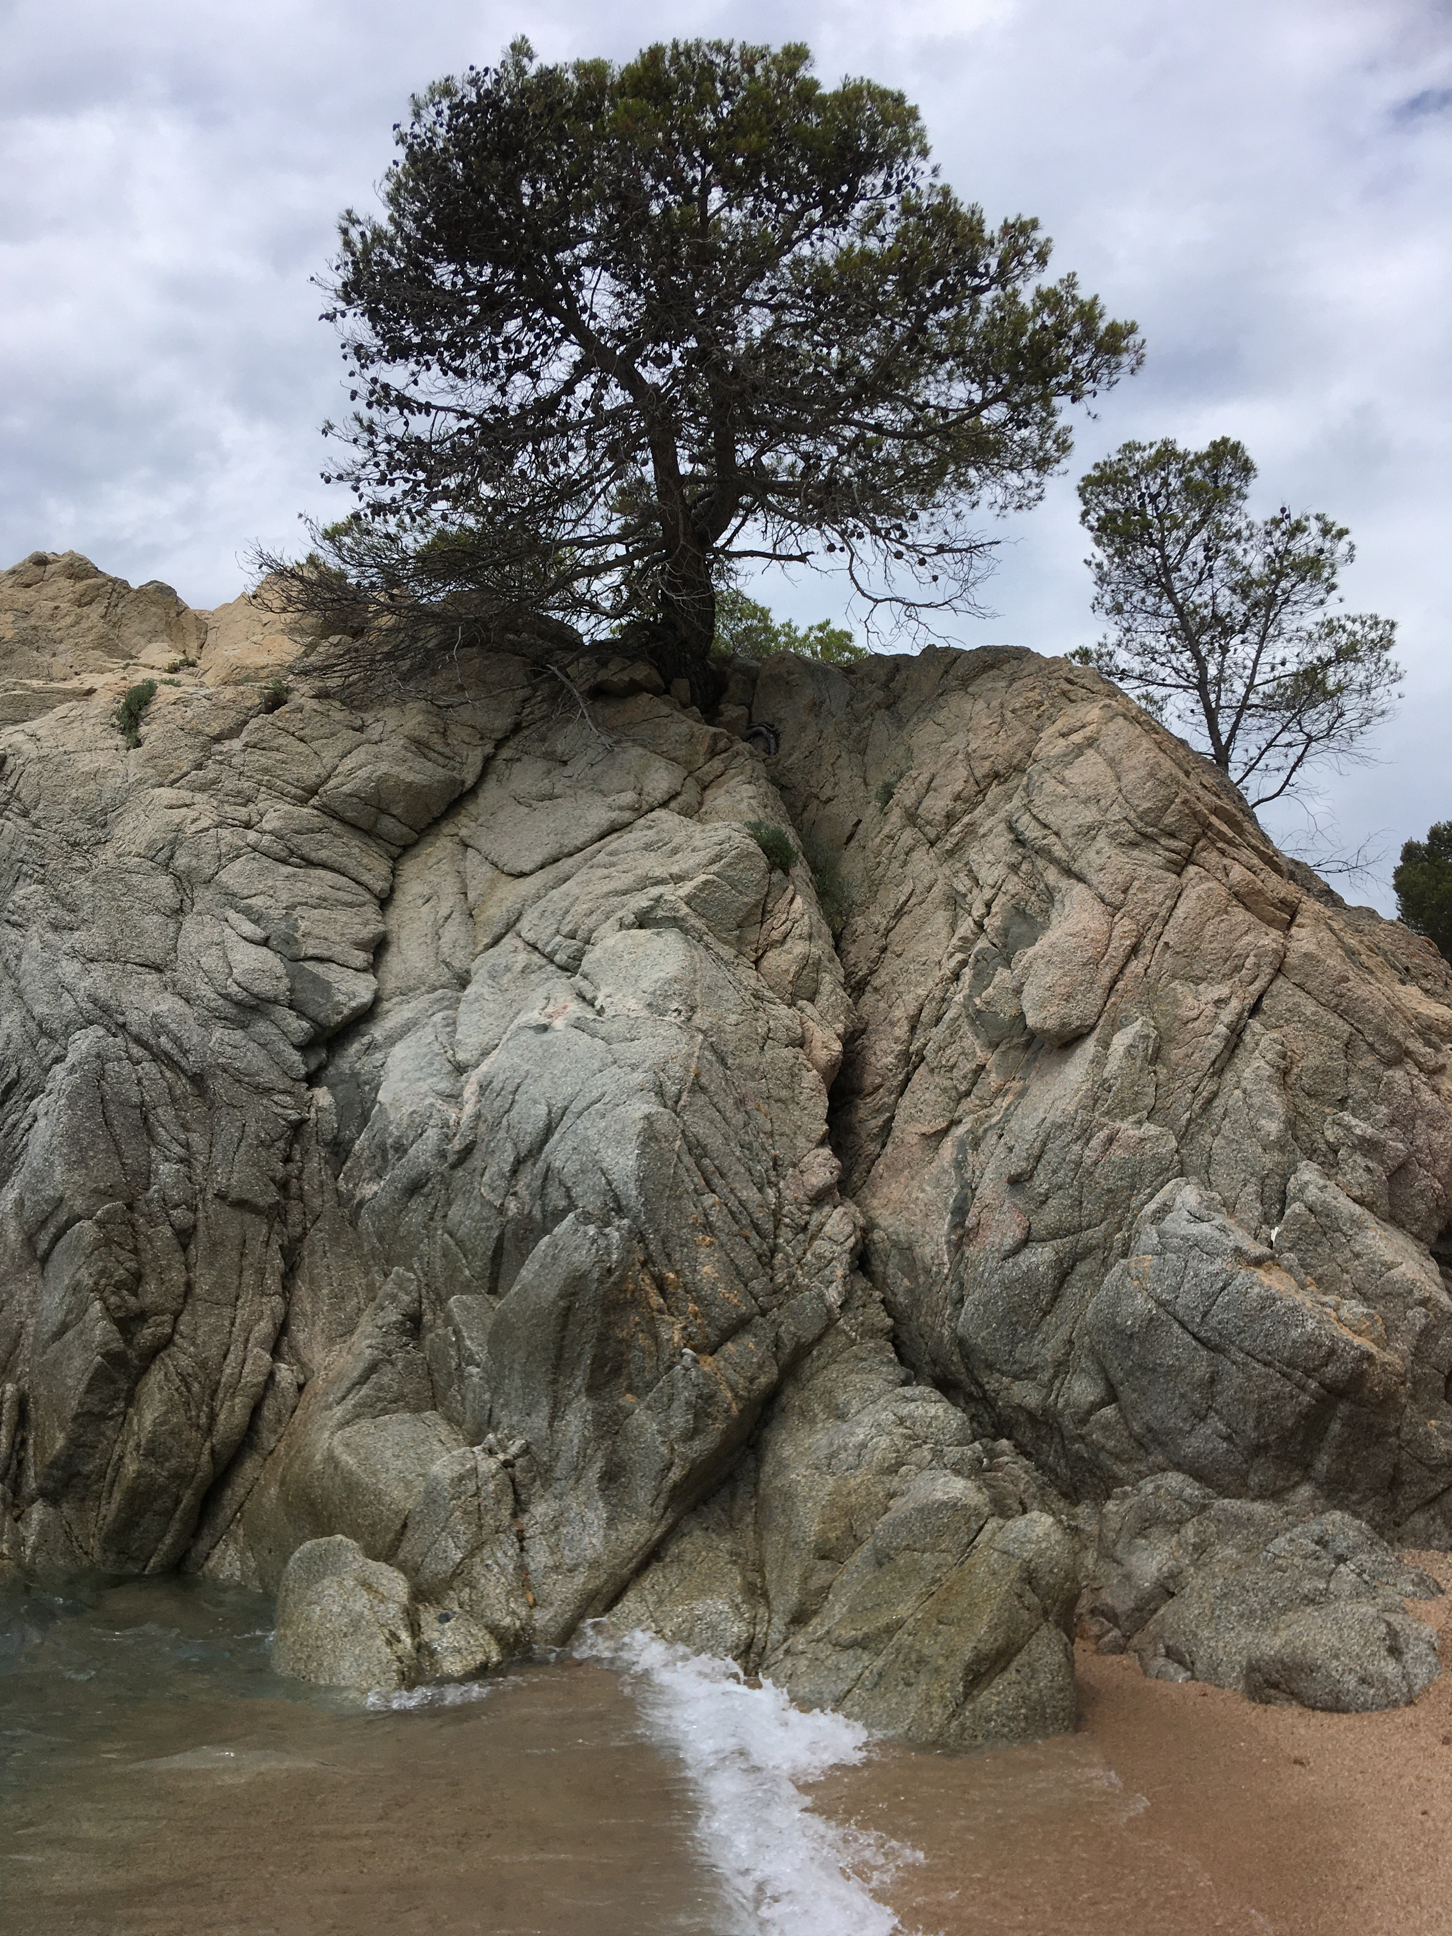
Jaké jsou vaše zdroje resilience?
Enviromentální (kultura, komunita, rodina, škola, vrstevníci, partner/partnerka…..)
Interní (fyzické, kognitivní, emocionální, behaviorální, spirituální)

Slide 60
Nárazníkové salutoprotektivní charakteristiky
seberegulace
vědomí vlastní účinnosti (self-efficacy)
sebeúcta (self-esteem)
preferovaný typ zátěže
přesvědčení o zdraví
atribuční styl
cílené zaměření pozornosti (mindfulness)
vnitřní lokalizace kontroly (LOC), subjektivně vnímaná kontrola týkající se zdraví
nezdolnost (hardiness)
smysl pro koherenci (SOC)
osobní pohoda
sebeaktualizace
dispoziční optimismus
emoční regulace
vnímaná sociální opora aj. (Egger, 2013; Kebza, 2008; Šolcová, 2009).
Notes:
když je mám, tak se od nich „krize odrazí“

Slide 61
Co je vulnerabilita?
Notes:
sklon k prožitkům duševního zranění častý např. u osob extrémně senzitivních, úzkostně laděných

Slide 62

Vulnerabilita (zranitelnost) vulnus, vulnera (lat.) – rána, rány
genetická (primární či konstituční) vulnerabilita - vázaná na dispoziční charakteristiky (např. míru neuroticismu, svědomitosti nebo LMD)
sekundární vulnerabilita - daná vlastními zkušenostmi se stresujícími zážitky a sociálním učením
Paulík (2010)

Slide 63
Jaké jsou zdroje odolnosti u dětí?

Slide 64
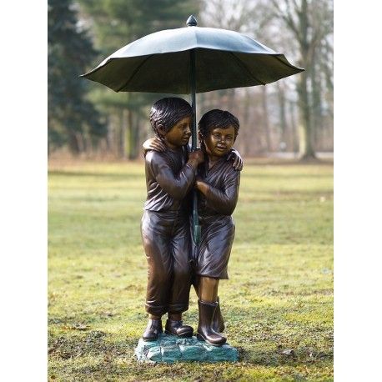
Resilience u dětí
Zdroje odolnosti u dětí:
vyšší úroveň kognitivních funkcí
dobré až nadprůměrné vztahy k druhým (hlavně dospělým)
dispozice dosahovat vysoké obliby u druhých
vysoká sebeúcta, sebedůvěra a prožitek naděje
Mastenová, 2014 – longitudinální projekty

Slide 65
Co má vliv na resilienci rodiny?

Slide 66
Resilience rodiny
Systém hodnot, přesvědčení | Organizace chodu rodiny | Komunikace, řešení problémů
problémy jako výzva | flexibilita, adaptabilita | jasná komunikace
naděje, optimismus, důvěra ve zvládání | vzájemnost, podpora | otevřené vyjadřování pocitů, humor
spiritualita | vnější zdroje (síť sociální opory, zabezpečení rodiny…) | spolupráce na prevenci a řešení problémů
souvisí s dobrým rodinným fungováním, není to stabilní rys rodiny, ale dynamický proces s potenciálem pro obnovu, růst a změnu:
soudržnost vyvažovaná osobní autonomií
adaptabilita (zvládání změn a ztrát)
komunikace (Sobotková, 2015)
Model rodinné resilience (Walshová, 2015)

Slide 67

Osobní pohoda
Subjective well-being, SWB

Slide 68
Co je spokojenost?
Kdo je spokojený člověk?
Jak dosáhnout osobní pohody/spokojenosti a udržet si ji?
Jaké faktory mají vliv na osobní pohodu? (osobnost, okolí, prostředí...)
Co je největším prediktorem osobní pohody v průběhu života?
Jaké má osobní pohoda složky?
Kdy jste v životě cítili největší osobní pohodu? Co tomu předcházelo?

Slide 69
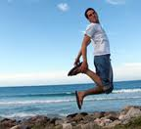
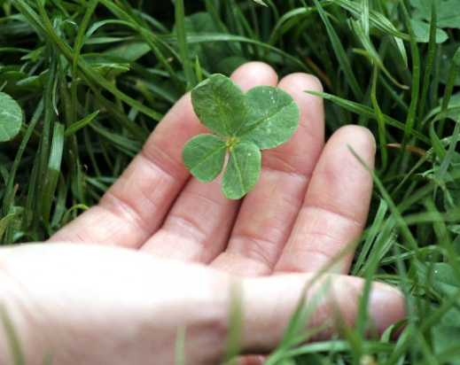
Kdo je šťastný člověk?
Wilson v r. 1967 definoval šťastného člověka jako mladého, zdravého, s dobrým vzděláním a platem, extrovertního, optimistického, bezstarostného, nábožensky založeného, ženatého, s vysokou pracovní morálkou a umírněnými aspiracemi. Na pohlaví a míře inteligence podle tohoto autora nezáleží.
Diener a kol., 1999

Slide 70

Vymezení pojmu osobní pohoda
Diener a kol.(1999)
vymezili 3 komponenty SWB
Emocionální odpovědi
(pozitivní a negativní afektivita)
Uspokojení v různých oblastech života
Celkové kognitivní posouzení životní spokojenosti
Negativní afektivita, pozitivní afektivita a životní spokojenost jsou na sobě nezávislé konstrukty

Slide 71
Zájem o well-being podnítila definice zdraví
Světová zdravotnická organizace (WHO), 1948:
„Zdraví je stav úplné tělesné, duševní a společenské pohody (well-being)“.
doplněno o
„schopnost vést sociálně a ekonomicky produktivní život“

Slide 72
Teoretické přístupy SWB
Telické teorie a teorie potřeb
Šťastný je ten, kdo uspokojuje své potřeby a naplňuje své cíle
Teorie zaměřené na proces a aktivitu
Šťastný je člověk už v procesu nějaké smysluplné činnosti, při aktivitě
Teorie genetických a osobnostních dispozic
Šťastný je ten, kdo se narodil se „šťastnou povahou“

Slide 73
Telické teorie a teorie potřeb
Individuální pohoda vzroste díky dosažení nějakého subjektivně hodnotného cíle.
Důraz na kognitivní složku SWB.
Teorie navazují na na Freudův princip slasti, Maslowovu hierarchii potřeb
Omodei, Wearing (1990) stupeň uspokojení individuálních potřeb odpovídá úrovni životní spokojenosti.
Michalos (1985) mnohonásobná teorie diskrepancí spokojenosti
Higgins (1987) diskrepanční teorie
Frankl (1997), Baumeister (1991) koncept smyslu života
Notes:
potřeby a cíle
diskr.t.: • (sociální psychologie) přístup člověka k sobě samému: ideální já (jaký by chtěl být), požadované já (jaký má být podle ostatních) a reálné já (jaký ve skutečnosti je); • vzájemné rozpory mezi těmito složkami vedou ke zklamání, úzkosti, frustraci, v krajním případě až k neuróze

Slide 74

Telické teorie
Smysl života (Baumeister, 1991):
  průnik 4 potřeb:
  potřeba životního projektu otevřeného do budoucnosti
  potřeba disponovat souborem hodnot jako kritérií pro rozlišování toho, co je dobré a špatné
  zážitek vlastní účinnosti (self-efficacy)
  potřeba pozitivního sebehodnocení a sebeocenění (self-evaluation)

Slide 75
Teorie zaměřené na proces a aktivitu
Aktivita samotná je faktor, který sám o sobě produkuje štěstí
Csikszentmihalyi (1975): flow fenomén
Emmons (1986) a Little (1989) kombinují prvky telických teorií a teorií zaměřených na proces a vyjadřují přesvědčení, že důležitým předpokladem pro osobní pohodu je stanovení, sledování a dosahování subjektivně hodnotných cílů.

Slide 76

Teorie genetických a osobnostních dispozic
Lidé emočně odpovídají na mnohé situace svým charakteristickým způsobem. Subjektivní pohoda je tak do značné míry ovlivněna trvalými, v čase stabilními rysy osobnosti.
Helsonova adaptační teorie (1964)
Model dynamické rovnováhy (Headey, Wearing, 1992)
Costa, McCrae (1980) z dlouhodobého hlediska jsou temperamentové charakteristiky osobnosti spolehlivějším prediktorem spokojenosti než objektivní životní události.

Slide 77

Osobní pohoda a osobnost
Subjektivní pohoda je spojena s nízkou úrovní neuroticismu, vysokou úrovní dominance a afiliace a s pozitivním přístupem k sociálnímu okolí
Negativní emoce korelují s neuroticismem, pozitivní emoce s extraverzí
Diener a kol., 1999; Costa, McCrae, 1980; Blatný, Osecká, 1998

Slide 78
Další osobnostní koreláty SWB
Sebeúcta (self-esteem)
korelace mezi sebeúctou a životní spokojeností 0,4 – 0,7
např. Diener, Emmons, Larsen, Griffen, 1985; Blatný, 2001, in Blatný, Dosedlová, Kebza, Šolcová, 2005
Dispoziční optimismus
generalizovaná očekávání průběhu událostí
pozitivní očekávání do budoucna - pozitivní emoce
pochybnosti pesimistů - tendence k negativním emocím (úzkost, vina, hněv, smutek nebo beznaděj)

Slide 79
Další osobnostní koreláty SWB
Co je sebeúcta?
Sebeúcta (self-esteem)
Korelace mezi sebeúctou a životní spokojeností 0,4 – 0,7
např. Diener, Emmons, Larsen, Griffen, 1985; Blatný, 2001, in Blatný, Dosedlová, Kebza, Šolcová, 2005
Dispoziční optimismus
generalizovaná očekávání průběhu událostí
pozitivní očekávání do budoucna - pozitivní emoce
pochybnosti pesimistů - tendence k negativním emocím (úzkost, vina, hněv, smutek nebo beznaděj)
Notes:
Vážím si sám sebe. Nenechám si ubližovat. Ve své podstatě jsem dobrý člověk, mám se rád a zasloužím si být šťastný. Znám své kvality i chyby. Umím své chyby přiznat a poučit se z nich. Umím se o sebe postarat. Umím si říct, když něco potřebuji. Ve vztazích nepotřebuji být v roli oběti.
Respektuji sebe, respektuji ostatní.

Slide 80

Sociální proměnné ovlivňující osobní pohodu
Schwarz a Strack (1991):
sociální proměnné odpovídají jen asi za 5% variability v měřeném pocitu subjektivní pohody a jejich vliv na emoční složku pocitu štěstí je ještě slabší (platí pro bohaté země)
Výsadní postavení mezilidských vztahů
  Scherer a kol. (1986)

Slide 81

Notes:
https://www.youtube.com/watch?v=mnI1ZUgFPlM

Slide 82
PERMA
Martin Seligman je zástupce pozitivní psychologie. Rozpracoval koncept osobní pohody (well-being), který obsahuje pět prvků, pro které se používá akronym PERMA tvořený z anglických termínů:
Positive Emotions (pozitivní emoce),
Engagement (zaujetí),
Relationship (pozitivní vztahy),
Meaning (smysluplnost),
Accomplishment (úspěšný výkon).
Tyto prvky představují stavební kameny trvale spokojeného života.

Slide 83
PERMA
SWB jako teoretický konstrukt, všechny prvky splňují 3 podmínky:
1. Významně přispívá duševní pohodě
2. Je sama o sobě hodnotným cílem lidského snažení
3. Je definovaný a měří se nezávisle na ostatních prvcích
Seligman, 2011

Slide 84
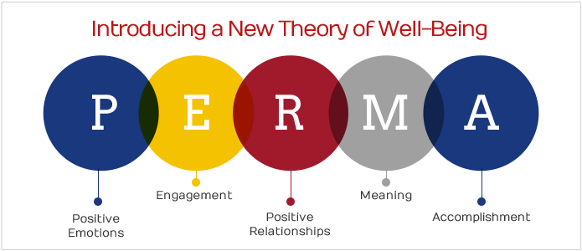
Pozitivní
emoce
Zaujetí
činností
Pozitivní
vztahy
Úspěšný
výkon
Smyslupnost

Slide 85
Škála optimálního prospívání

Slide 86
Udělejte si test pozitivních emocí, který naleznete pod tímto odkazem: www.positivityratio.com/single.php
Můžete si tak udělat "inventář" vlastních pozitivních emocí a uvědomit si, v jakých životních situacích se s nimi setkáváte, jestli Vám pomáhají vypořádat se s náročnými chvílemi a obecně, co Vám do života přináší.

Slide 87
Optimální prospívání (flourishing)
Klíčová kritéria | Vedlejší kritéria
Pozitivní emoce | Sebeúcta
Zaujetí a zájem | Optimismus
Smysl a účel | Psychická odolnost
 | Vitalita
 | Sebeurčení
 | Pozitivní vztahy
Korelace se životní spokojeností (r = 0,32)
Huppertová, 2009
Notes:
Kees, 1998 – Model pozitivního duševního zdraví
Huppertová, 2009 – Spektrum duševního zdraví
Seligman, 2014 – PERMA

Slide 88
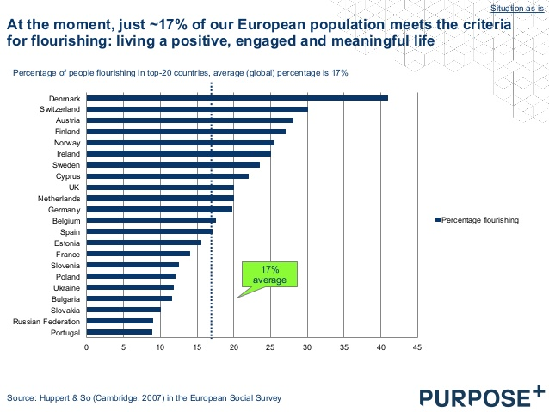

Slide 89
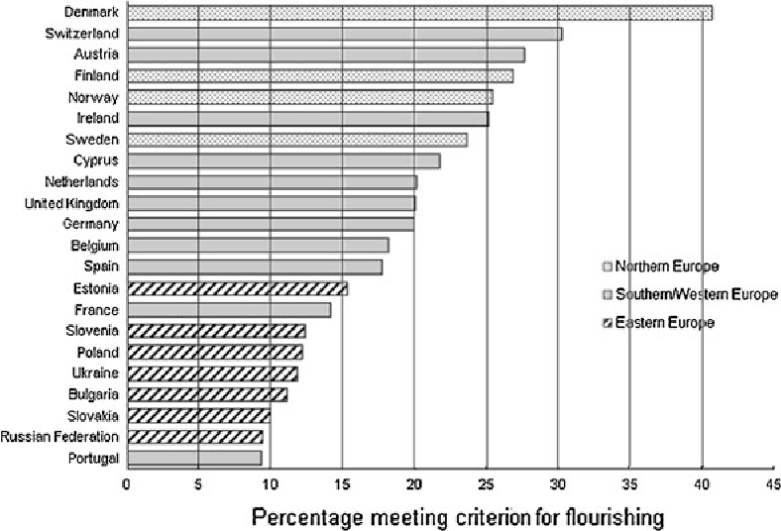
Notes:
a representative sample of 43,000 Europeans from the 23 countries: four-fold difference in flourishing rate, from 41% in Denmark to less than 10% in Slovakia, Russia and Portugal.
Huppert, F., & So, T.T. (2013). Flourishing Across Europe: Application of a New Conceptual Framework for Defining Well-Being. Social Indicators Research, 110, 837 - 861.

Slide 90
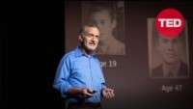
Notes:
https://www.youtube.com/watch?v=8KkKuTCFvzI&t=9s

Slide 91
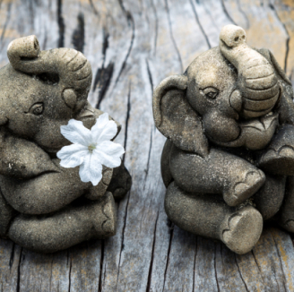
Co si odnést?
Po třicetiletém výzkumném ověřování objektivních a subjektivních faktorů pocitu štěstí se současné pojetí subjektivní pohody blíží poselství bájných i historických mudrců a filozofů:
„Ve vnějším světě štěstí nenajdeš, klíč k němu hledej uvnitř sebe sama“.
„…a pečuj o své mezilidské vztahy…“

Slide 92

Jak zvýšit osobní pohodu?

Slide 93

1. Tři dobré věci

Slide 94
2. Orientace na silné stránky

Slide 95
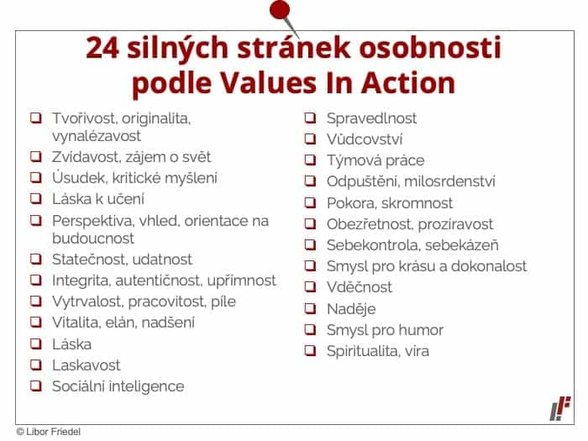
https://www.viacharacter.org/
Peterson, & Seligman, 2004

Slide 96
3. Vyjádřete svou vděčnost

Slide 97
4. Reagujte aktivně a konstruktivně

Slide 98
„V práci mě povýšili…“
Aktivně konstruktivní reakce
Pasivně konstruktivní reakce
„To je skvělé,
vyprávěj…“
„Tak fajn.“
Aktivně destruktivní reakce
Pasivně destruktivní reakce
„Chceš říct, že teď už vůbec nebudeš doma…“
„Kdy bude večeře?“

Slide 99
5. Vychutnávejte

Slide 100
6.Představte si svůj život od konce

Slide 101
7.Buďte všímaví (mindfullness)

Slide 102
Seligman, 2014
Tři dobré věci
Orientace na silné stránky
Vyjádření vděčnosti
snížení míry deprese a zvýšení SWB přetrvávalo až 6 měsíců ve srovnání
s placebem

Slide 103
Lidské štěstí, to je taková šňůrka, na kterou navlékáme malé korálky, taková malá štěstí — čím jsou drobnější a čím je jich víc, tím je to jejich štěstí větší.
Jan Werich

Slide 104
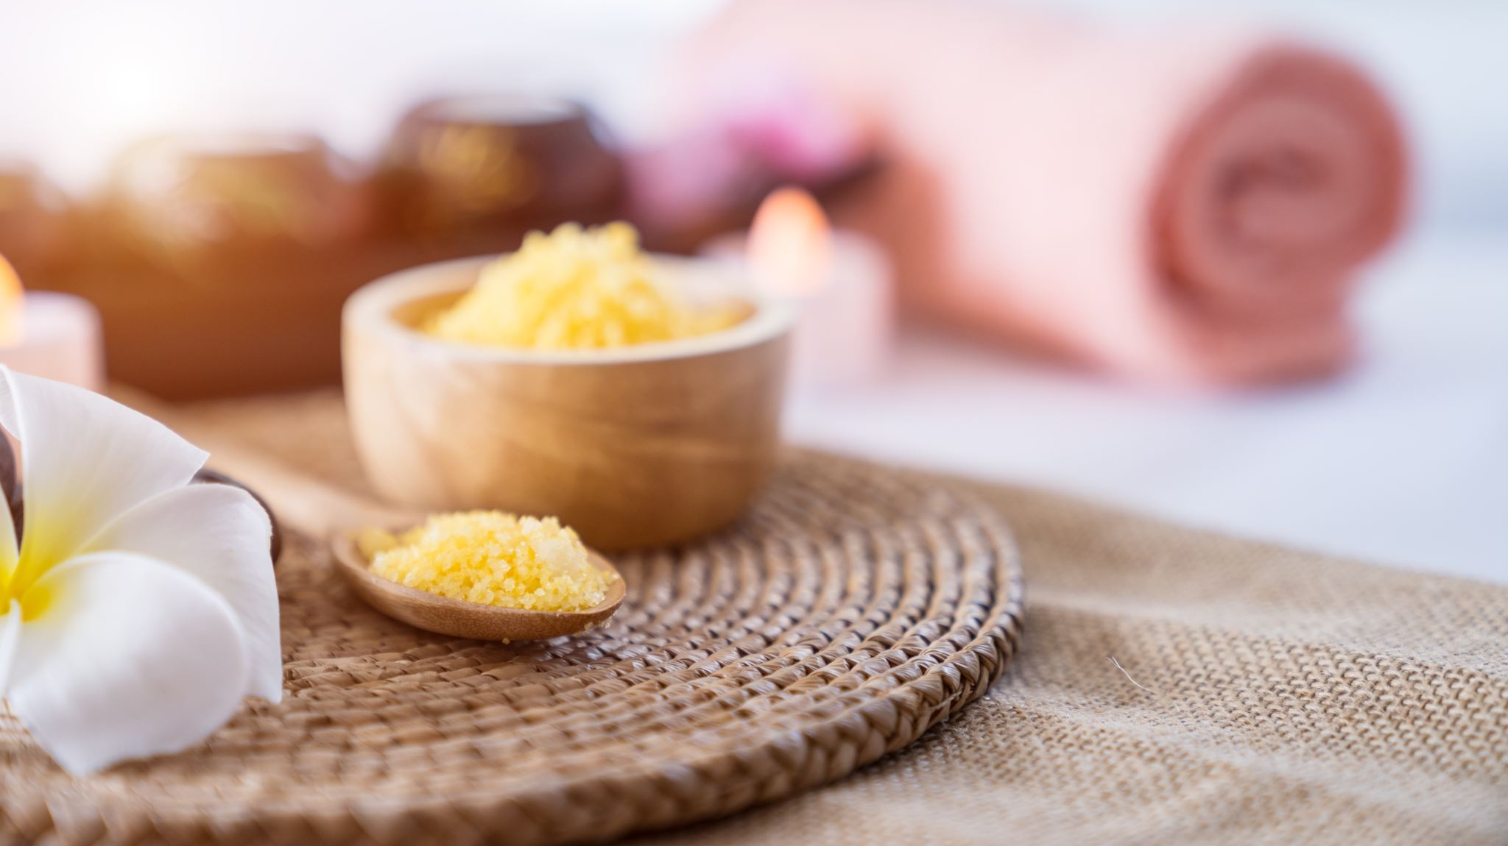
Relaxační techniky, meditace, každodenní praxe

Slide 105
Meditace
Relaxační techniky
Mindfulness

Slide 106
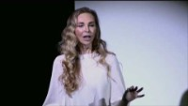
Mindfulness
Notes:
https://www.youtube.com/watch?v=IeblJdB2-Vo

Slide 107
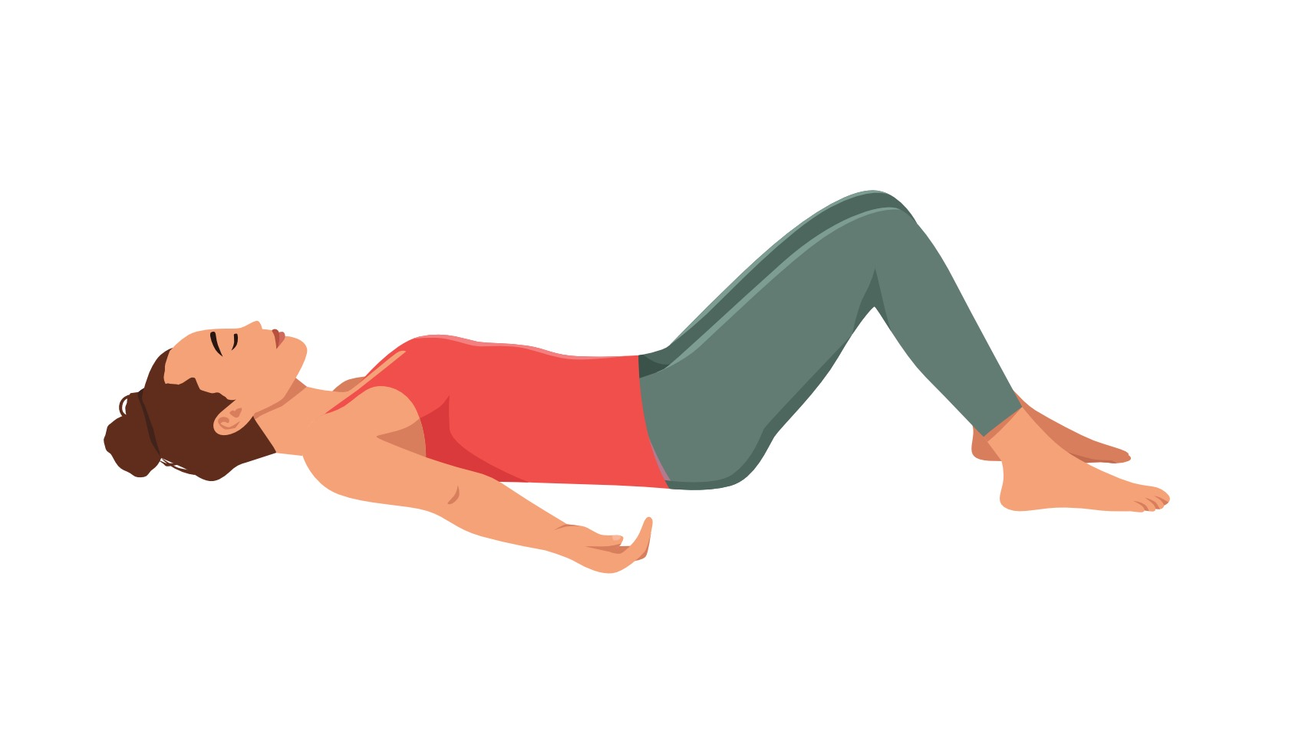
Body scan

Slide 108
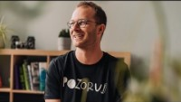
Notes:
https://www.youtube.com/watch?v=JnFvqPQ-_VQ

Slide 109

Práce s deníkem
Kdo má zkušenost?
Co vám funguje?
S čím vším může pomoci?
Jak na to?
Jak si ze psaní udělat návyk?
Techniky: emoční deník, deník vděčnosti, volné psaní, neodeslané dopisy, změna perspektivy, dialogy, pokládání otázek
Dále: tvůrčí psaní, biblioterapie, poetoterapie, deník v terapii

Slide 110
1. Záměr
2. Témata
3. Udělat si ze psaní rituál
4. Když to nejde/nevím o čem
5. Zpětné čtení
6. Jak dlouho psát?
7. Datujme zápisy

Slide 111

Co jsme dnes dělali?

Slide 112

Brainstorming

Slide 113
SMART cíl?

Slide 114
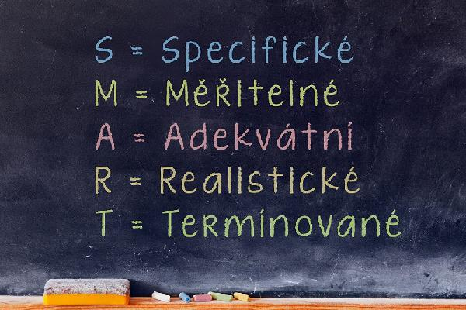

Slide 115

Akční plán
Zvolte si 1 aktivitu, které se budete další měsíc věnovat
Vytvořte cíl, který bude SMART
  konkrétní
  měřitelný (jak zjistím, že jsem to splnil/a?)
  přijatelně těžký
  relevantní k vaší situaci
  časově ohraničený
úprava výživy (co konkrétně)
odstranění zlozvyku
pravidelná pohybová aktivita (alespoň 30 minut denně 5x týdně)
úprava režimu, podpora kvality spánku
autorelaxace dle určité techniky či dýchací cviky každý den
meditace či cvičení mindfulness každý den
naučit se vést relaxace
krátkodobé fyzické stresy (vystavení chladu, horku, náročné cvičení, krátkodobé půsty) alespoň 1x týdně
vlastní umělecká aktivita alespoň 2 hodiny týdně
preventivní lékařské prohlídky

Slide 116

Akční plán – co dál?
Vytvořte trojice
Svoje cíle si nasdílejte
Proveďte oponenturu (je cíl vážně SMART?)

Slide 117
Otázky?
Zpětná vazba:
  Co si odnáším pro sebe?
  Co si odnáším do své praxe?
  Co bych potřeboval/a příště jinak?

